Slide 1

Chào mừng các con đến với tiết toán

Slide 2

KHỞI ĐỘNG

Slide 3


Slide 4
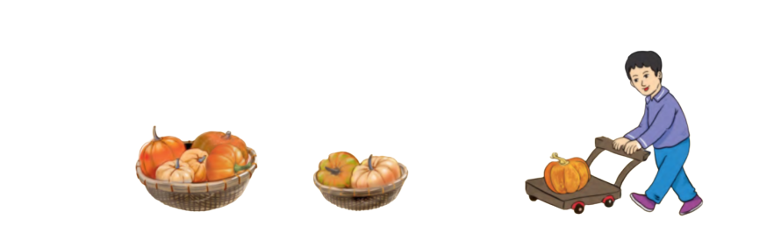
Bài:1
a) Số?

Slide 5


Bài 1:
1
a) Số?
5
+
2
+
1
=
?
8
?
7

Slide 6
1
b) Tính:
3 + 1 + 1 =
6 + 1 + 2 =
5
9
4
7

Slide 7
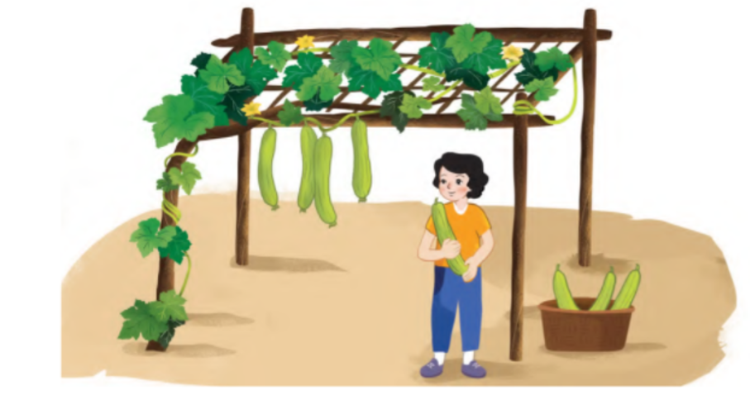
Bài 2:
2
a) Số?
-
-
8
3
1
=
?
4
5
?
b) Tính :
4 - 1 - 1 =
7 - 1 - 2 =
2
4
3
6

Slide 8




VẬN DỤNG

Slide 9
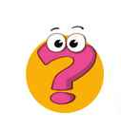

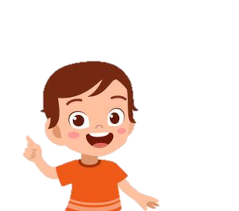
- Kể các tình huống trong thực tế liên quan đến thực hành tính trong trường hợp có liên tiếp 2 phép tính cộng hoặc 2 phép tính trừ.
? ? ?

Slide 10











Trò chơi:
“AI NHANH-AI ĐÚNG”

Slide 11
Câu 1. Tính: 8 – 1 – 2 = ?
A. 5
B. 6
C. 7
D. 8

Slide 12
Câu 1. Tính: 8 – 1 – 2 = ?
A. 5

Slide 13

Câu 2: Tính: 2 + 3 + 4 = ?
A. 6
B. 7
C. 8
D. 9

Slide 14
Câu 2: Tính: 2 + 3 + 4 = ?
D. 9

Slide 15

Câu 3. Mẹ mua 9 quả cam, mẹ biếu bà 3 quả cam, mẹ cho Lan 2 cam. Hỏi mẹ còn lại bao nhiêu quả cam?
A. 9 – 3 - 2
B. 9 – 2 + 3
C. 9 – 3 + 2
D. 9 – 9 + 2

Slide 16
Câu 3. Mẹ mua 9 quả cam, mẹ biếu bà 3 quả cam, mẹ cho Lan 2 cam. Hỏi mẹ còn lại bao nhiêu quả cam?
A. 9 – 3 – 2= 4

Slide 17

Câu 4. Hà có 5 cái kẹo, chị cho thêm 2 cái và Lan cho thêm 1 cái. Hỏi Hà có tất cả mấy cái kẹo?
A. 7
B. 9
C. 8
D. 6

Slide 18
Câu 4. Hà có 5 cái kẹo, chị cho thêm 2 cái và Lan cho thêm 1 cái. Hỏi Hà có tất cả mấy cái kẹo?
C. 8

Slide 19







Chúc quý thầy cô mạnh khỏe. Chúc các con chăm ngoan, học giỏi !

